Slide 1
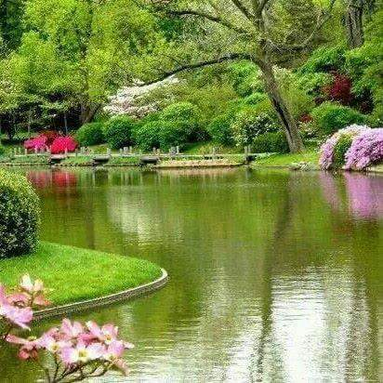
স্বাগতম

Slide 2
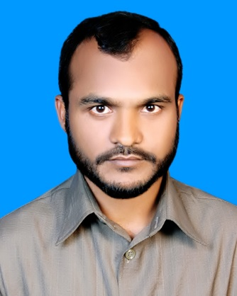
উপস্থাপনায়
মোহাম্মদ মাহবুবুর রহমান
সহকারী শিক্ষক
চরসুবুদ্ধি উত্তরপাড়া সরকারি প্রাথমিক বিদ্যালয়
রায়পুরা নরসিংদী

Slide 3
পাঠ পরিচিতি
বিষয়
প্রাথমিক বিজ্ঞান
শ্রেণি
চতুর্থ
পাঠ
স্বাস্থ্যবিধি
পাঠ্যাংশ
ডায়রিয়া
সময়
৩৫ মিনিট

Slide 4
শিখনফল
ডায়রিয়া কি ও কেন হয় তা বলতে পারবে
খাবার স্যালাইন বানানোর নিয়ম বলতে পারবে ।
ডায়রিয়া প্রতিরোধের উপায় বলতে পারবে।

Slide 5
এসো একটি ভিডিও দেখি

Slide 6
আজকের পাঠ
ডায়রিয়া

Slide 7
ছবি গুলো মনযোগ সহকারে পর্যবেক্ষণ করঃ

Slide 8
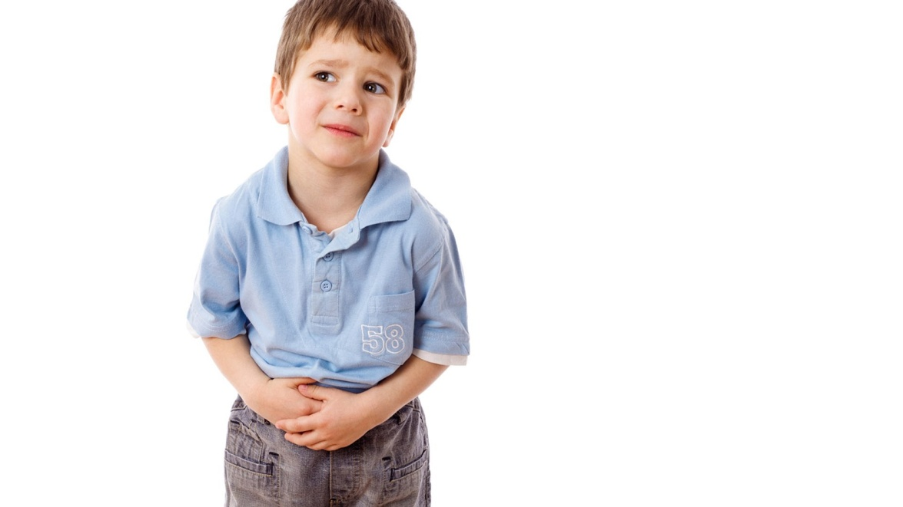
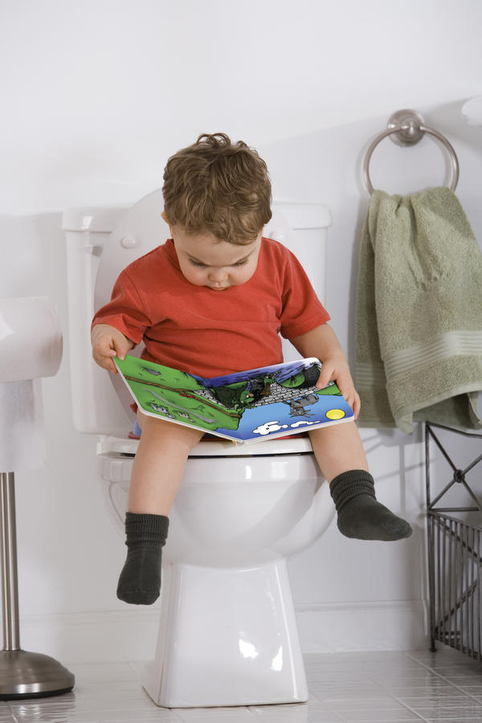
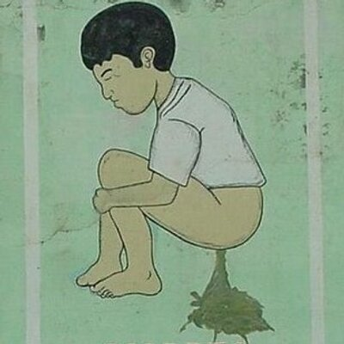
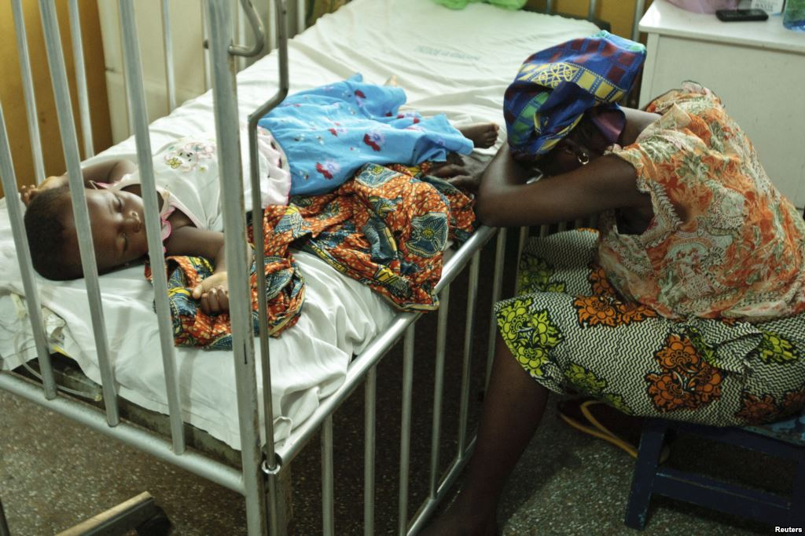

Slide 9
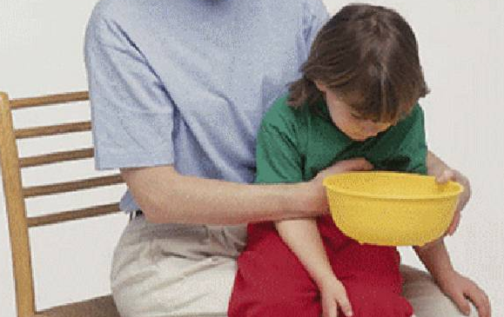
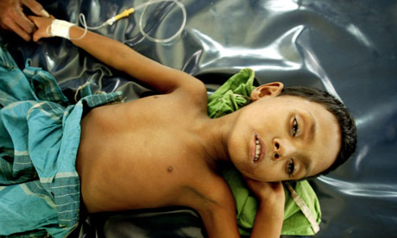
ডায়রিয়ার লক্ষণঃ
ঘনঘন পাতলা পায়খানা হবে।
বমি হতে পারে।
চোখ ও মুখ শুকিয়ে যাবে।

Slide 10
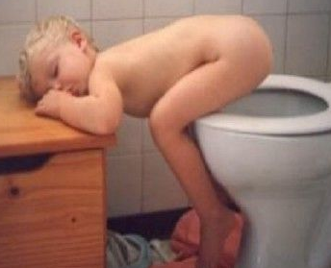
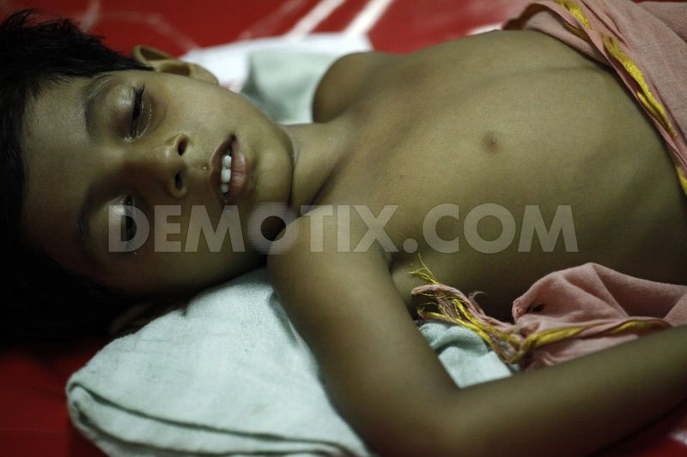
শরীর খুব ক্লান্ত হয়ে যাবে।
শরীরে লবন ও পানির অভাবে মৃত্যুও হতে পারে।

Slide 11
ডায়রিয়া কী
ডায়রিয়া হলে ঘনঘন পাতলা পায়খানা হয়। শরীর থেকে পানি ও লবন বেরিয়ে যায়।
পানির পিপাসা বেড়ে যায়,মুখ ও জিহবা শুকিয়ে যায়।

Slide 12
একক কাজ
ডায়রিয়া রোগের কারণগুলো কী কী?

Slide 13
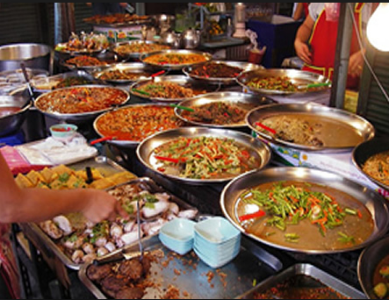
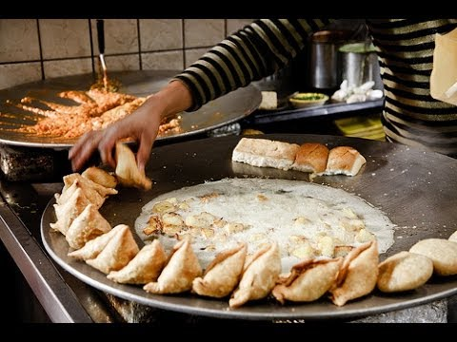
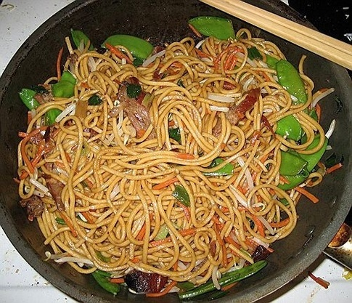
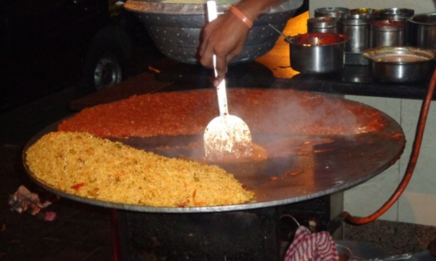
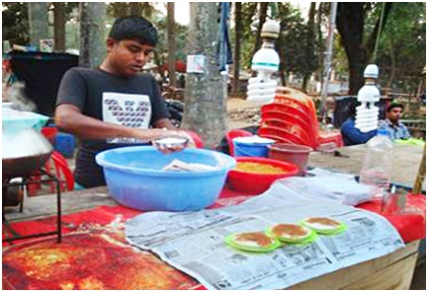
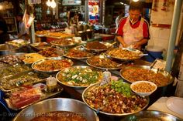
ডায়রিয়া রোগের কারণ
১।বিভিন্ন ধরনের বাইরের তেলে ভাজা খোলা খাবার খেলে

Slide 14
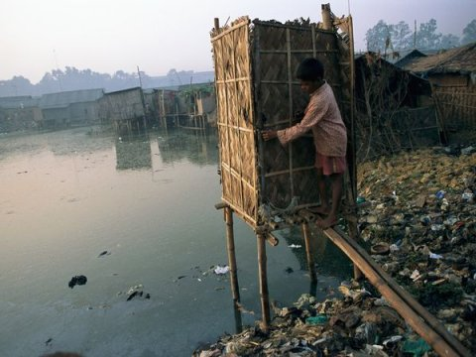
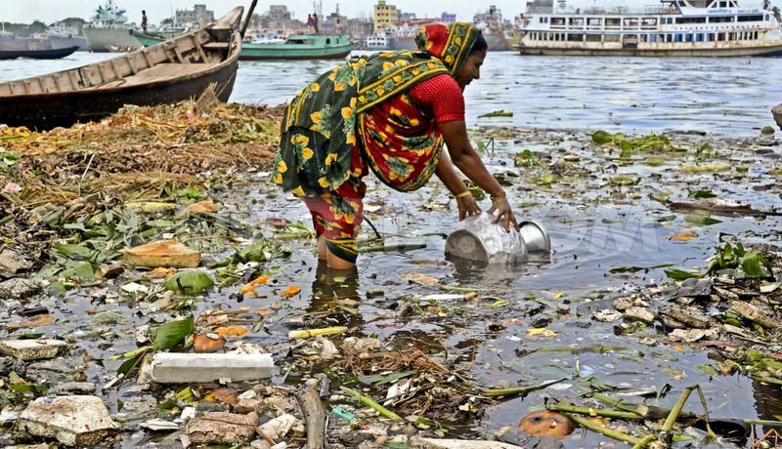
পানির উপর ঝুলন্ত পায়খানা নির্মান করলে।
নোঙরা পানি দিয়ে প্রয়োজনীয় কাজ করলে

Slide 15
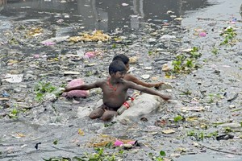
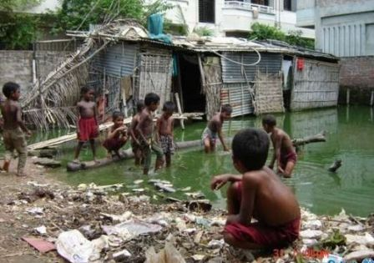
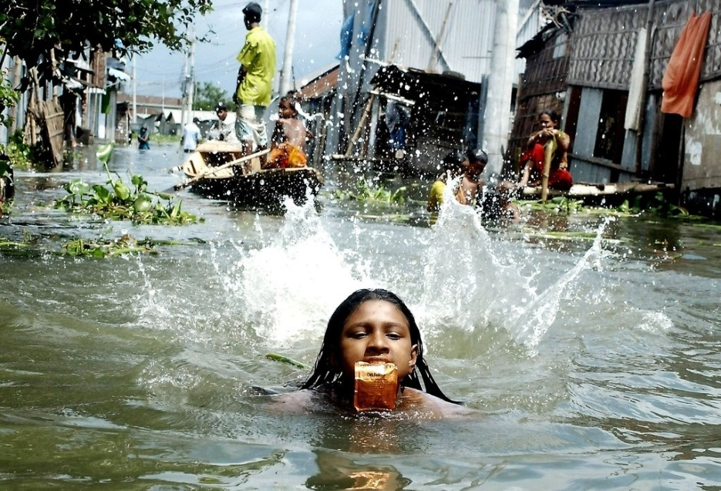
নোঙরা পানি বিভিন্ন কাজে ব্যবহার করলে ও পান করলে ।

Slide 16
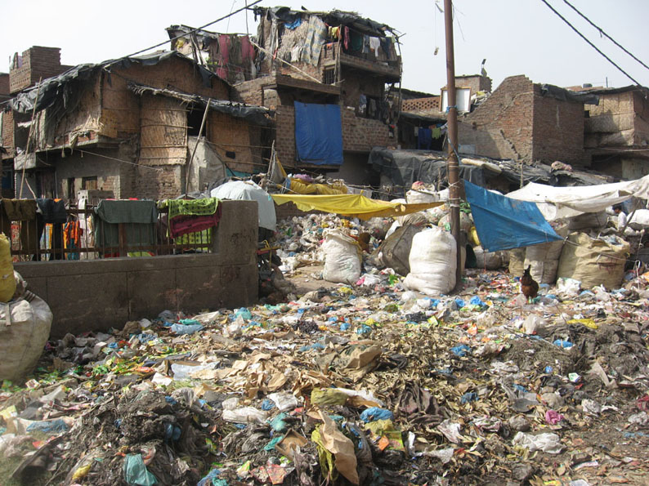
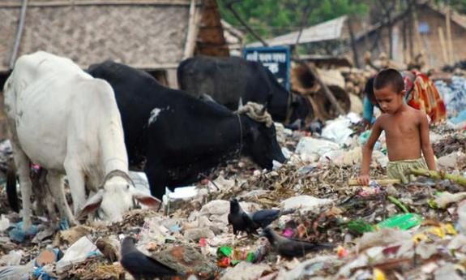
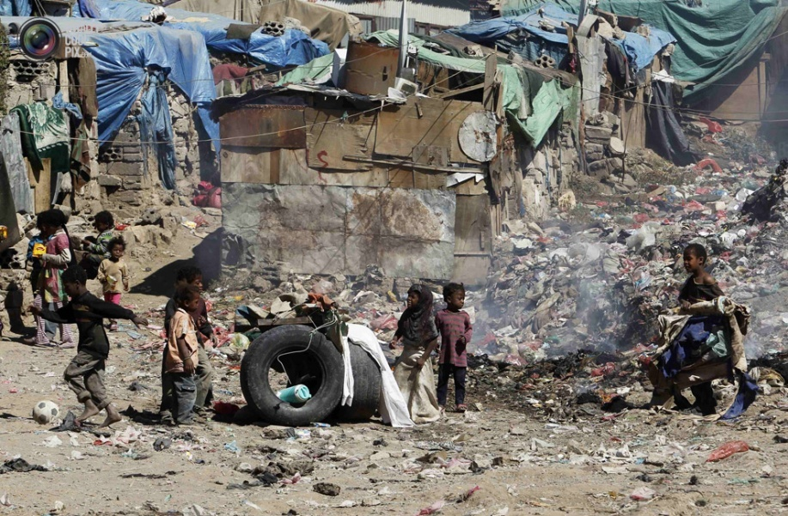
নোঙরা পরিবেশে বসবাস করলে।

Slide 17
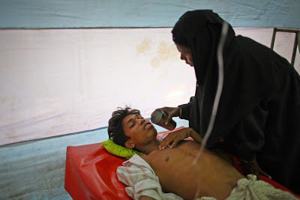
ডায়রিয়া প্রতিরোধের উপায়
বেশি করে পানি জাতীয় খাবার দিতে হবে।

Slide 18
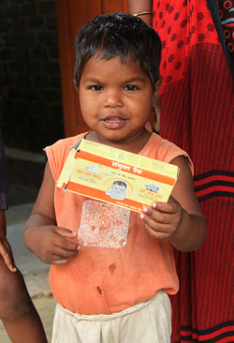
খাবার স্যালাইন বারবার খাওয়াতে হবে।

Slide 19
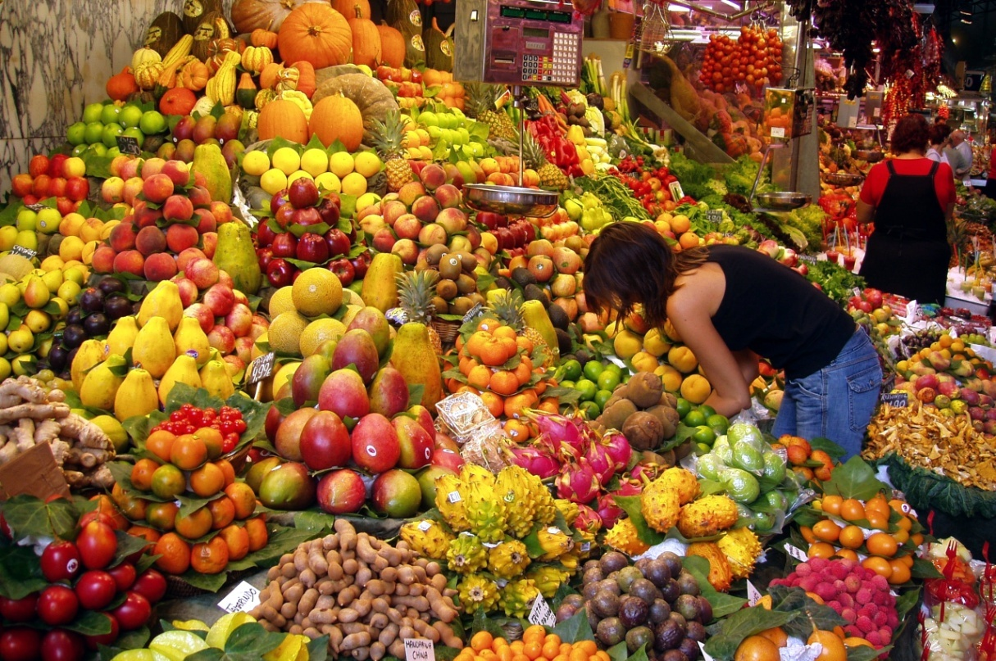
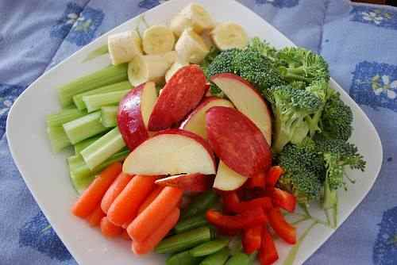
বেশি করে ফল খেতে দিতে হবে।

Slide 20
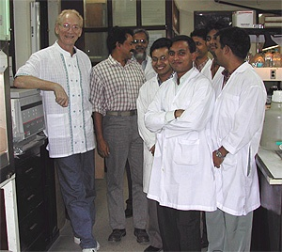
ডাক্তারের পরামর্শ নিতে হবে।

Slide 21
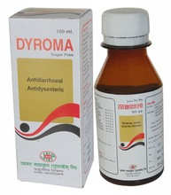
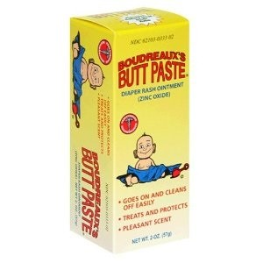
নিয়মিত ঔষধ খাওয়াতে হবে।

Slide 22
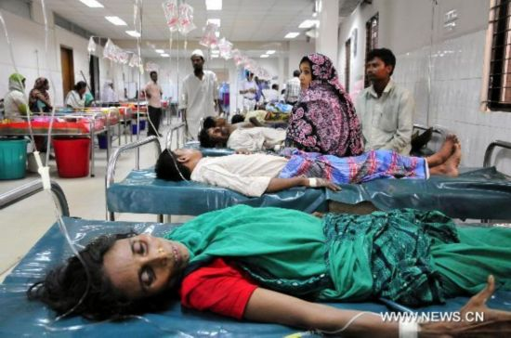
জরুরি অবস্থায় হাসপাতালে ভর্তি করতে হবে।

Slide 23
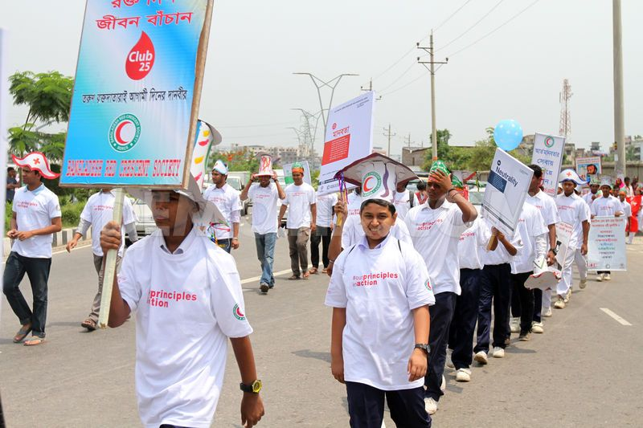
জনসচতেনতা বৃদ্ধি করতে হবে।

Slide 24
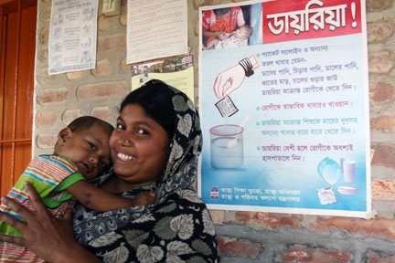
তবেই মা ও শিশু নিরাপদ থাকবে

Slide 25
জোড়ায় কাজ

Slide 26
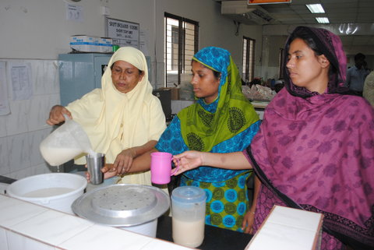
স্যালাইন তৈরির নিয়ম

Slide 27
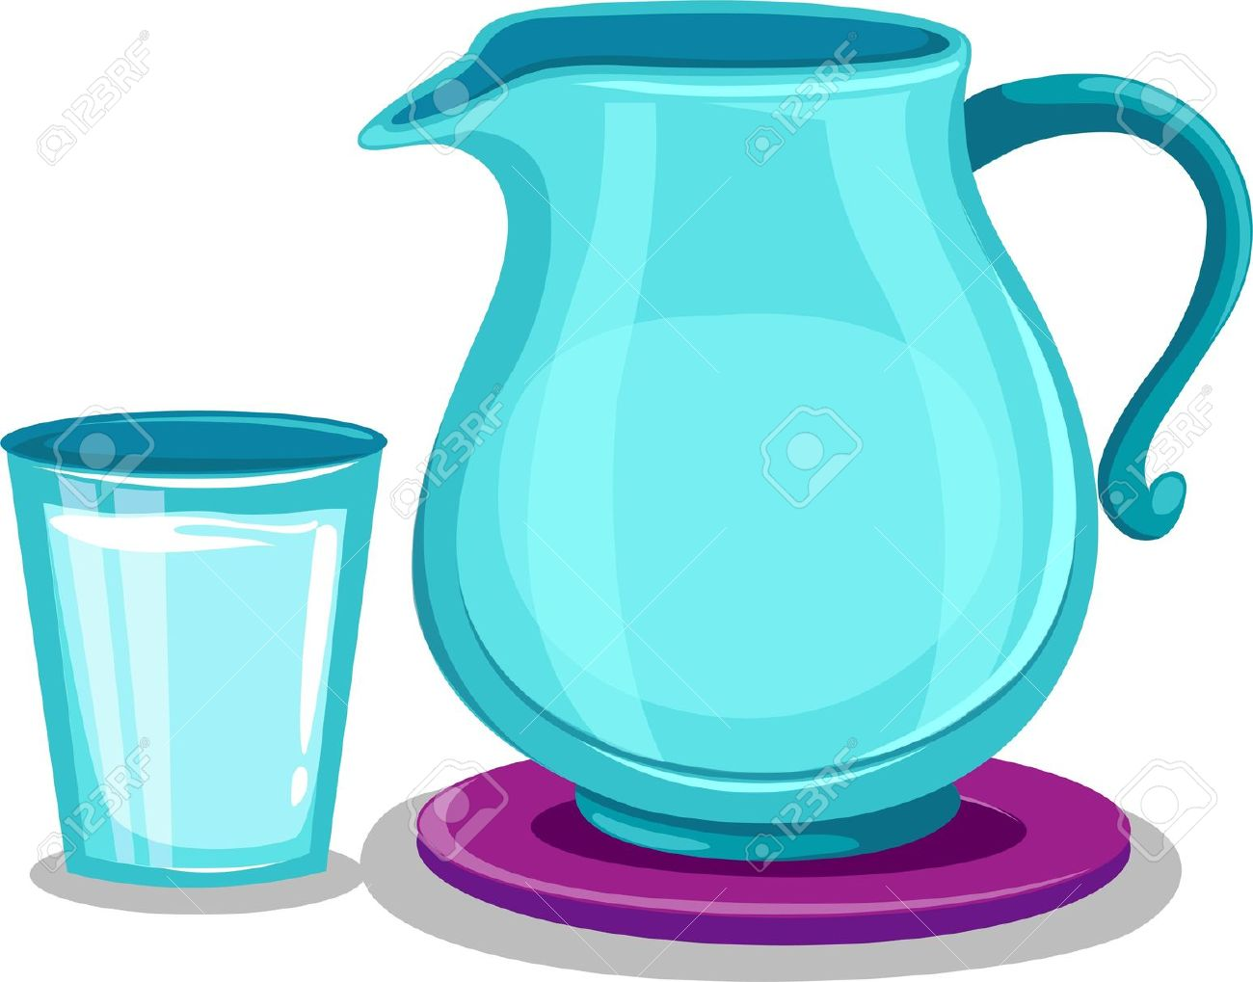
১ গ্লাস বা আধা লিটার পানি

Slide 28
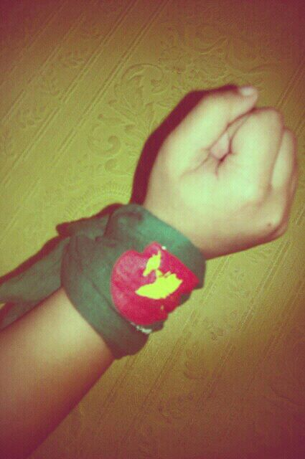
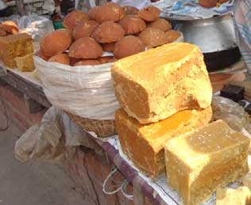
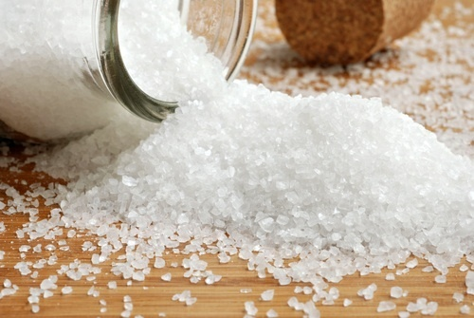
১ মুঠ গুড় বা চিনি

Slide 29
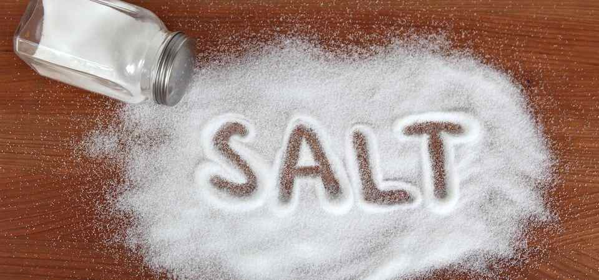
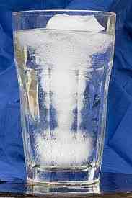
এক চিমটি লবন

Slide 30
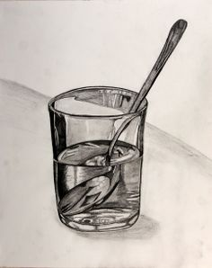
চামচ দিয়ে ভাল করে নাড়তে হবে।

Slide 31
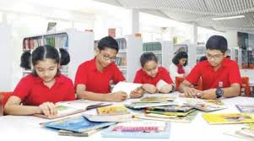
দলীয় কাজ

Slide 32
লাল
স্যালাইন বানার নিয়ম লিখঃ
হলুদ
ডায়রিয়া রোগের কারন লিখঃ-
সবুজ
ডায়রিয়া প্রতিরোধের উপায় লিখঃ-

Slide 33
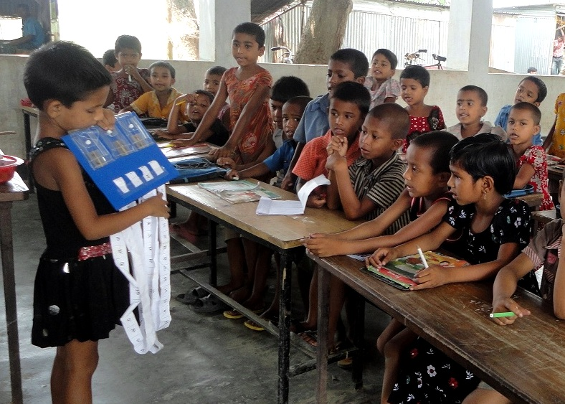
দলীয় কাজ উপস্থাপন

Slide 34
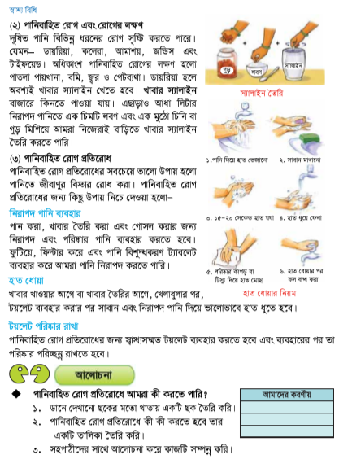
পাঠ্য বইয়ের সাথে সংযোগ স্থাপন

Slide 35
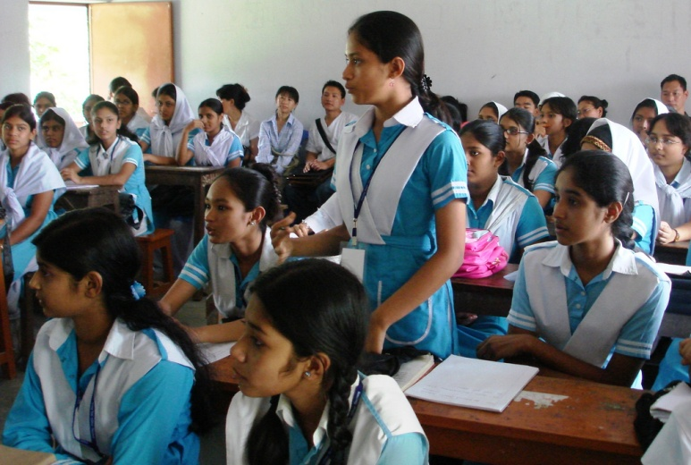
মূল্যায়ন
১। ডায়রিয়া কি ?
২। কি ধরনের খাবার খেলে ডায়রিয়া হয়?
৩। ডায়রিয়া রোগীকে কি ধরনের খাবার দিতে হয়?
৪। খাবার স্যালাইন কিভাবে বানাতে হয়?
৫। ডায়রিয়া কিভাবে প্রতিরোধ করা যায়?

Slide 36
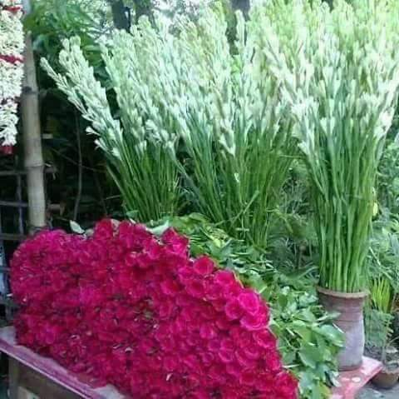
ধন্যবাদ

